Slide 1
Konsep Dasar Bisnis
Memahami konsep dasar bisnis sangat penting dalam era globalisasi saat ini. Bisnis merupakan kegiatan yang dilakukan oleh individu atau organisasi untuk menghasilkan keuntungan melalui produksi, distribusi, dan penjualan barang atau jasa kepada konsumen. Artikel ini akan membahas definisi bisnis, peran bisnis dalam masyarakat, dan tujuan utama bisnis.

Slide 2
Pengertian Bisnis
Dalam ilmu ekonomi, bisnis adalah suatu organisasi yang menjual barang atau jasa kepada konsumen atau bisnis lainnya, untuk mendapatkan laba. Secara historis kata bisnis dari bahasa Inggris business, dari kata dasar busy yang berarti sibuk dalam konteks individu, komunitas, ataupun masyarakat. Dalam artian, sibuk mengerjakan aktivitas dan pekerjaan yang mendatangkan keuntungan.
Definisi Bisnis
Definisi bisnis yang tepat masih menjadi bahan perdebatan hingga saat ini. Menurut Huat, T Chwee (1990), bisnis dalam arti luas adalah istilah umum yang menggambarkan semua aktifitas dan institusi yang memproduksi barang & jasa dalam kehidupan sehari-hari.
Tujuan Bisnis
Dalam ekonomi kapitalis, dimana kebanyakan bisnis dimiliki oleh pihak swasta, bisnis dibentuk untuk mendapatkan profit dan meningkatkan kemakmuran para pemiliknya. Pemilik dan operator dari sebuah bisnis mendapatkan imbalan sesuai dengan waktu, usaha, atau kapital yang mereka berikan.

Slide 3
Pentingnya Belajar Bisnis
Tujuan belajar bisnis adalah karena di setiap negara pasti kita menemukan orang yang berbisnis karena zaman sekarang zaman orang banyak menjalani bisnis. Apalagi di I ndonesia banyak perusahaan- perusahaan besar yang bersaing kepada perusahaan lain untuk menawarkan produknya barang atau jasa kepada konsumen dengan harga yang relatif murah dan berkualitas. Maka dari itu kita juga harus bisa mengerti bisnis,Tanpa mengerti bisnis kita akan ketinggalan oleh orang lain.
1
Keuntungan Belajar Bisnis
Dalam bisnis juga kita dapat mendapatkan manfaat seperti waktu, planing,mengambil keputusan, dan lain-lain. Setiap orang berbisnis harus mampu memadukan 4 macam sumber daya yaitu: sumber daya materi, sumber daya manusia, sumber daya keuangan, sumber daya informasi. Maka dari itu belajar berbisnis itu sangat penting sekali bagi kita.
2
Contoh Keuntungan
Contoh keuntungan yang dapat diperoleh dari belajar bisnis misalnya, jika pandai berbisnis seperti menjual suatu barang, anda tentu mendapat untung, Seperti uang. Jika anda mendapat uang, maka bisa anda gunakan untuk memenuhi kebutuhan annda seperti jajan, belanja dan untuk membayar uang sekolah sendiri, atau bahkan untuk ditabung.

Slide 4
Peran dan Fungsi Sumber Daya Manusia Dalam Bisnis
Pengertian Peran dan Fungsi Sumber Daya Manusia Dalam Ekonomi Suatu peran dapat didefinisikan sebagai tingkah laku khas yang mencirikan tiap-tiap orang didalam sebuah kelompok kerja atau konteks sosial yang besar pengaruhnya pada suatu peristiwa. Sementara itu fungsi adalah kegunaan suatu hal dalam pekerjaan yang dilakukan (jabatan) yang dilaksanakan. Dengan demikian peran dan fungsi sangatlah berkaitan, sehingga setiap adanya fungsi maka akan diikuti oleh peranan yang mempengaruhi fungsi tersebut.
Sumber Daya Manusia
Peran dan Fungsi
Sumber daya manusia atau human resources mengandung dua pengertian. Pertama, sumber daya manusia (SDM) mengandung pengertian usaha kerja atau jasa yang dapat diberikan dalam proses produksi. Dalam hal ini SDM mencerminkan kualitas usaha yang diberikan oleh seseorang dalam waktu tertentu untuk menghasilkan barang dan jasa.
Peran dan fungsi sumber daya manusia dapat dikelompokkan menjadi dua bagian, yaitu secara mikro dan makro. Secara mikro sumber daya manusia berperan dalam hal faktor produksi (ketenagakerjaan). Sedangkan secara makro peran sumber daya manusia dalam hal pembangunan dan kependudukan.

Slide 5
Sumber Daya Manusia sebagai Tenaga Kerja
Tenaga kerja (manpower) adalah penduduk dalam usia kerja (berusia 15-64 tahun) yang memiliki kemampuan untuk mengeluarkan usaha tiap satuan waktu guna menghasilkan barang atau jasa, baik untuk dirinya sendiri ataupun untuk oranglain. Tenaga kerja atau manpower terdiri dari angkatan kerja dan bukan angkatan kerja. Angkatan kerja atau Labor force terdiri dari golongan yang berkerja dan golongan yang menganggur dan mencari pekerjaan.
1
Produktivitas
Untuk definisi kerja Produktivitas adalah perbandingan antara hasil yang dicapai (keluaran) dengan keseluruhan sumber daya (masukan) yang digunakan persatuan waktu. Dalam produktivitas banyak orang yang bekerja keras akan tetapi banyak juga orang yang bekerja dengan hanya sedikit usaha. Hasil yang diperoleh dari dua cara kerja tersebut tentu akan berbeda.
2
Peningkatan Produktivitas
Peningkatan produktivitas dapat terwujud dalam empat bentuk: Jumlah produksi yang sama dapat diperoleh dengan menggunakan sumber daya yang lebih sedikit. Jumlah produksi yang lebih besar dapat dicapai dengan menggunakan sumber daya yang kurang. Jumlah produksi yang lebih besar dapat dicapai dengan menggunakan sumber daya yang sama. Jumlah produksi yang jauh lebih besar diperoleh dengan pertambahan sumber daya yang relative lebih kecil.
3
Faktor Produktivitas
Dengan pendekatan sistem, faktor yang mempengaruhi produktivitas karyawan dapat digolongkan pada tiga kelompok, yaitu: Yang menyangkut kualitas dan kemampuan fisik karyawan Sarana pendukung Supra sarana

Slide 6
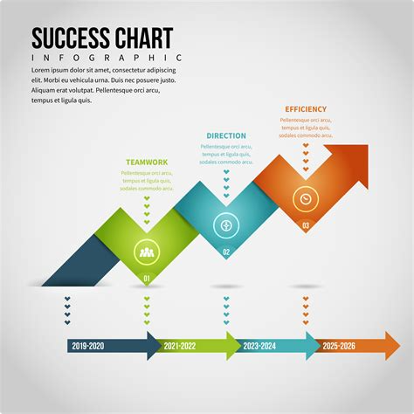
Tujuan Bisnis
Tujuan dari suatu bisnis adalah untuk melayani kebutuhan pelanggan oleh pemilik yang mencoba untuk memperoleh laba. Orang-orang menciptakan bisnis mungkin karena melihat suatu kesempatan untuk menciptakan barang atau jasa yang belum ditawarkan oleh perusahaan lain. Selain itu, adanya keinginan untuk memproduksi barang yang lebih murah dibandingkan dengan perusahaan lain. Dengan demikian kesempatan mendapatkan laba terbuka karena dapat menyediakan barang dan jasa bagi konsumen.
Tujuan Utama
Tujuan Pemilik Usaha
Keuntungan atau Profit
Memenuhi kebutuhannya
Pengadaan barang atau jasa
Mensejahterakan keluarganya
Kesejahteraan pemilik faktor produksi & warga
Ingin namanya dikenal banyak orang

Slide 7
Lingkungan Bisnis
Secara umum aktifitas perusahaan dalam menghasilkan barang dan atau jasa adalah bertujuan mendapatkan laba. Untuk mencapai tujuan tersebut perusahaan dihadapkan pada tantangan yang ada mulai dari penyediaan bahan baku sampai pada penjualan barang dan atau jasa yang mereka hasilkan. Tantangan bisa berupa keterbatasan bahan baku, system atau aturan yang berlaku di masyarakat atau negara tempat perusahaantersebut berada, ketertarikan calon pelanggan terhadap barang atau jasa yangdihasilkan, persaingan dengan perusahaan sejenis dalam penguasaan pasar dansebagainya.
Lingkungan Internal
Lingkungan internal berkaitan dengan kekuatan dan kelemahan yang dimiliki oleh perusahaan. Lingkungan internal ini biasanya digunakan untuk menentukan Strength (kekuatan) perusahaan, dan juga mengetahui Weakness (kelemahan) perusahaan.
Lingkungan Eksternal
Lingkungan eksternal adalah lingkungan umum serta lingkungan industridi luar internal perusahaan yang merupakan suatu peluang atau hambatan bagi perusahaan. Lingkungan tidak hanya semata!mata merefleksikan lingkungan ekologi,tetapi juga menjelaskan gambaran keseluruhan terhadap kekuatan lingkungan eksternal.
Faktor Lingkungan Eksternal
Faktor-faktor yang mempengaruhi lingkungan makro adalah : Ekonomi, Teknologi, Politik hukum / pemerintahan, Faktor sosial, Demografi, Internasional/global

Slide 8
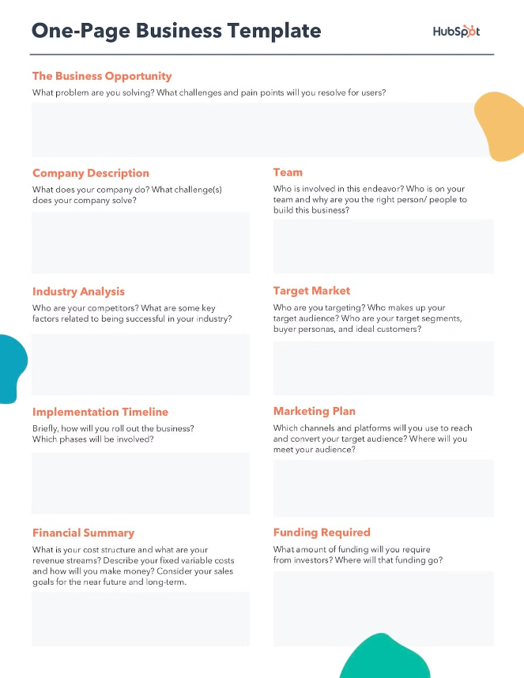
Rencana Manajemen
Struktur organisasi mengidentifikasi peran dan tanggung jawab karyawan yang dipekerjakan oleh perusahaan. Struktur organisasi dari pabrik akan lebih kompleks dibanding counter pizza yang melayani pesanan antar. Jika pemilik merencanakan untuk mengelola hampir seluruh operasionalnya, struktur organisasinya sangat sederhana.
Struktur Organisasi
Struktur organisasi mengidentifikasi peran dan tanggung jawab karyawan yang dipekerjakan oleh perusahaan. Struktur organisasi dari pabrik akan lebih kompleks dibanding counter pizza yang melayani pesanan antar. Jika pemilik merencanakan untuk mengelola hampir seluruh operasionalnya, struktur organisasinya sangat sederhana.
Produksi
Bermacam keputusan harus dibuat mengenai proses produksi, misalnya lokasi dari fasilitas produksi dan rancangan serta tata letak fasilitas tersebut. Keputusan lokasi dapat mempunyai akibat pada pkinerja perusahaan karena mempengaruhi biaya sewa gedung maupun keuntungan yang dihasilkan oleh bisnis tersebut.
Sumber Daya Manusia
Sumber daya manusia (karyawan) adalah hal yang sangat kritis untuk berhasilnya suatu perusahaan. Suatu bisnis harus merancang lingkungan kerja yang akan memotivasi karyawan sehingga menolong keberhasilan bisnis.

Slide 9
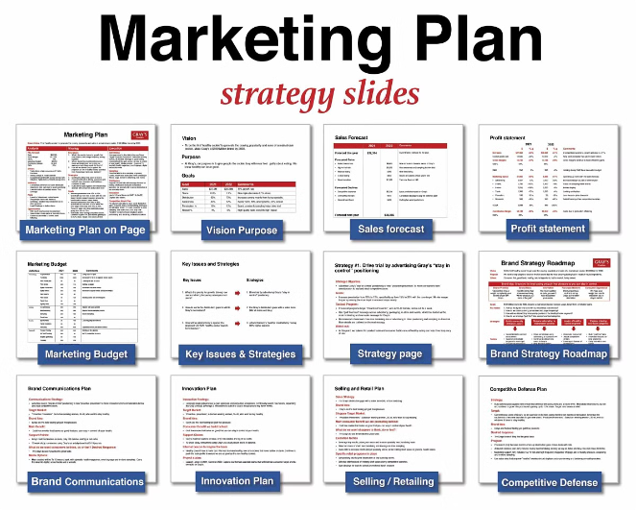
Rencana Pemasaran
Profil pelanggan atau karakteristik dari pelanggan khusus berdasarkan jenis kelamin, umur, hobi, dan sebagainya harus diidentifikasi. Ini menolong untuk menentukan target pasar, yang terdiri dari pelanggan yang pantas untuk profil pelanggan.
1
Target Pasar
Profil pelanggan atau karakteristik dari pelanggan khusus berdasarkan jenis kelamin, umur, hobi, dan sebagainya harus diidentifikasi. Ini menolong untuk menentukan target pasar, yang terdiri dari pelanggan yang pantas untuk profil pelanggan.
2
Karakteristik Produk
Karakteristik produk harus dikembangkan, yang menekankan apa yang menjadikan produk tersebut lebih diminati daripada produk sejenis yang ditawarkan oleh pesaing.
3
Penentuan Harga
Penawaran harga yang diusulkan dari produk harus diumumkan. Harga produk serupa yang dijual pesaing harus pula disebutkan. Harga akan mempengaruhi permintaan akan produk.
4
Distribusi
Cara produk yang akan didistribusikan kepada pelanggan harus diterangkan. Beberapa produk dijual langsung ke pelanggan, ada juga yang didistribusikan lewat pengecer.

